Slide 1



Formación IA
Mongo DB

Slide 2
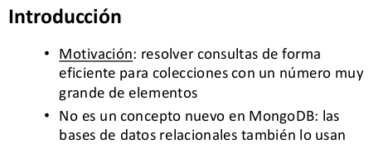
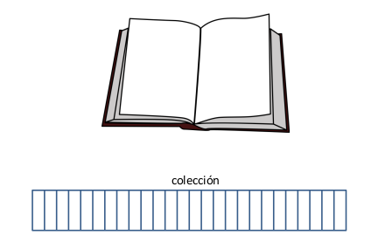
Índices en MongoDB

Slide 3
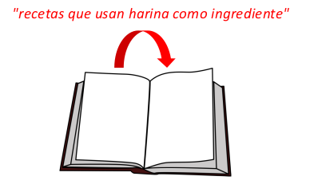
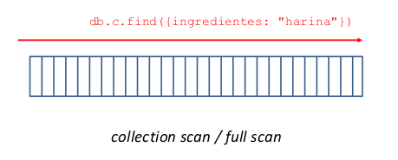
Índices en MongoDB

Slide 4
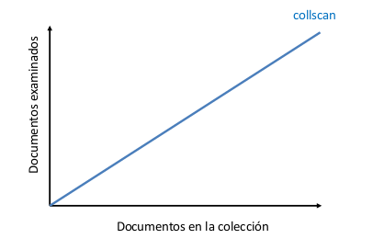
Índices en MongoDB

Slide 5
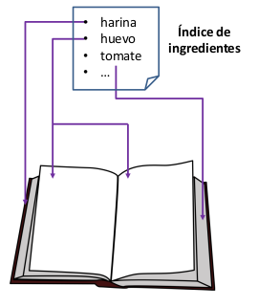
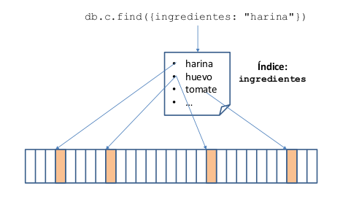
Índices en MongoDB

Slide 6
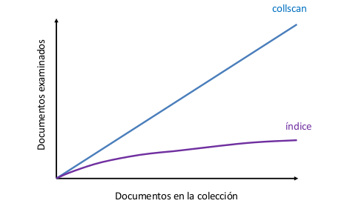
Índices en MongoDB

Slide 7
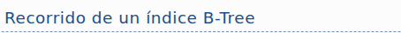
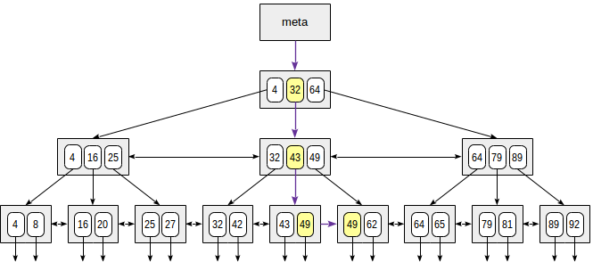
Índices en MongoDB

Slide 8
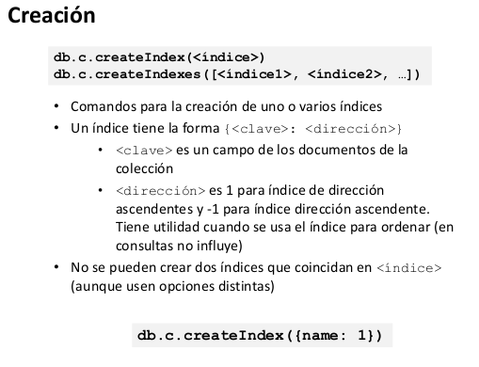

Índices en MongoDB

Slide 9

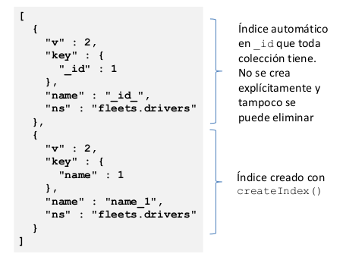
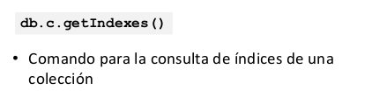
Índices en MongoDB

Slide 10
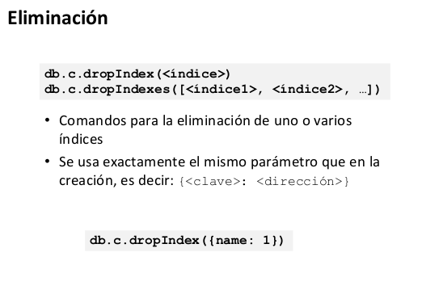
Índices en MongoDB

Slide 11
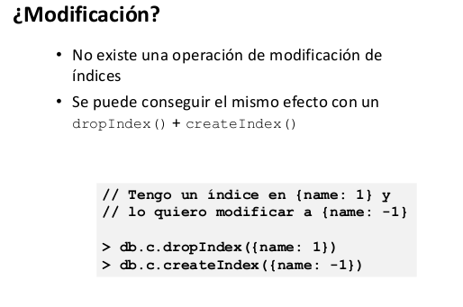
Índices en MongoDB

Slide 12

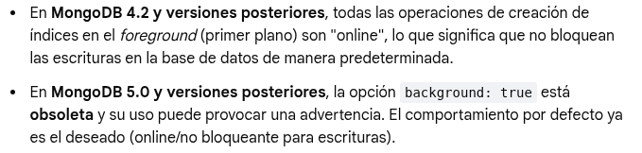
Índices en MongoDB

Slide 13
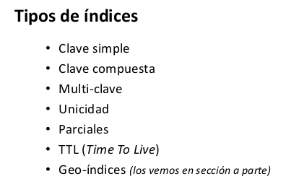
Tipos de Índices

Slide 14
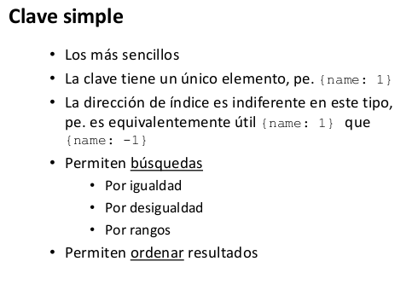
Tipos de Índices: Clave simple

Slide 15
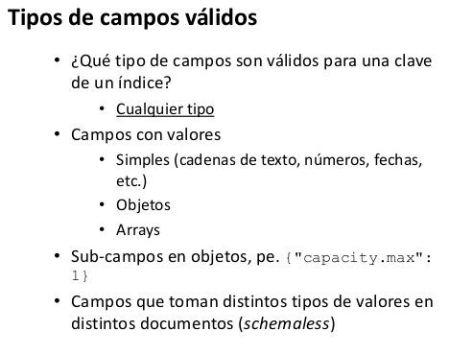
Tipos de Índices: Clave simple

Slide 16
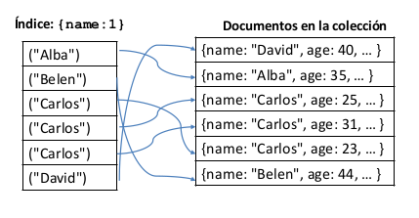
Tipos de Índices: Clave simple

Slide 17
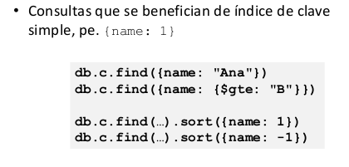
Tipos de Índices: Clave simple

Slide 18
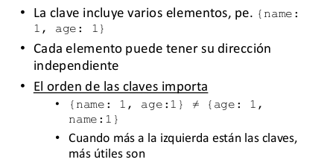
Tipos de Índices: Clave compuesta

Slide 19
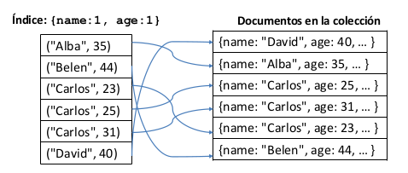
Tipos de Índices: Clave compuesta

Slide 20
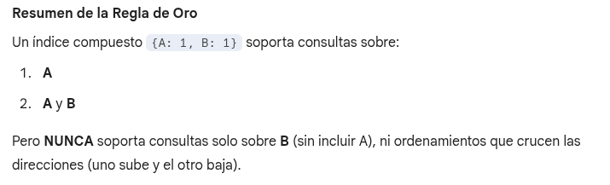
Tipos de Índices: Clave compuesta

Slide 21
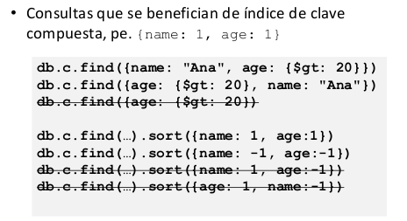
Tipos de Índices: Clave compuesta

Slide 22
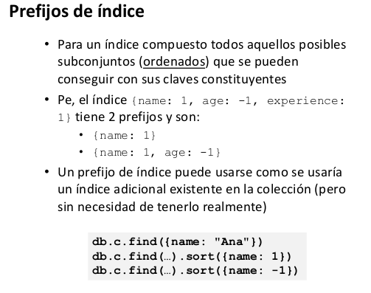
Tipos de Índices: Clave compuesta

Slide 23
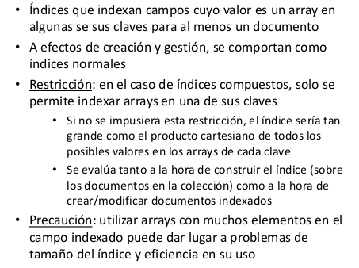
Tipos de Índices: Multi-clave

Slide 24
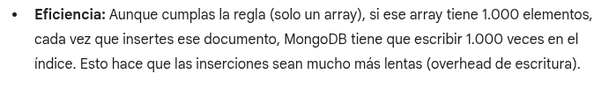
Tipos de Índices: Multi-clave

Slide 25
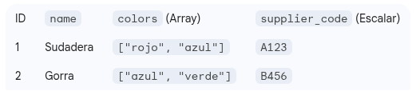
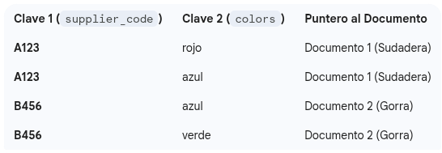
Tipos de Índices: Multi-clave

Slide 26
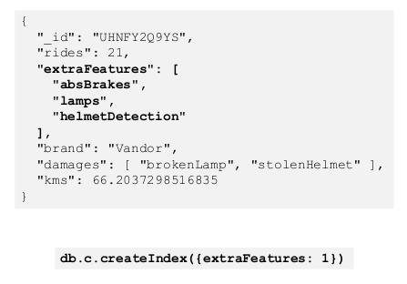
Tipos de Índices: Multi-clave

Slide 27
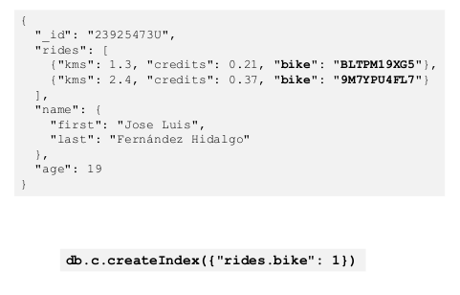
Tipos de Índices: Multi-clave

Slide 28
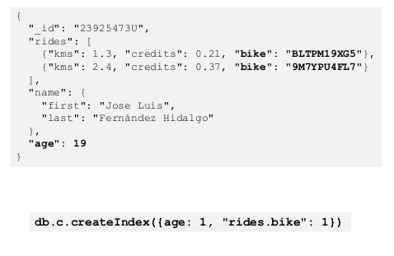
Tipos de Índices: Multi-clave

Slide 29
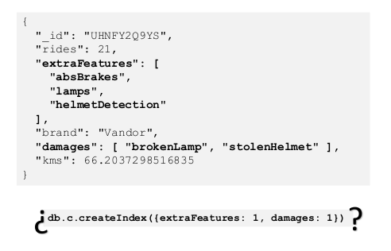
Tipos de Índices: Multi-clave

Slide 30
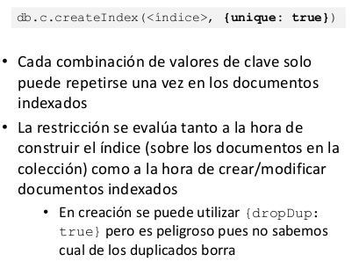
Tipos de Índices: Unicidad

Slide 31
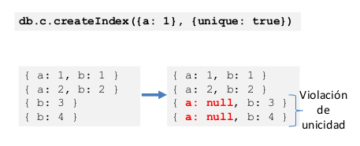
Tipos de Índices: Unicidad

Slide 32
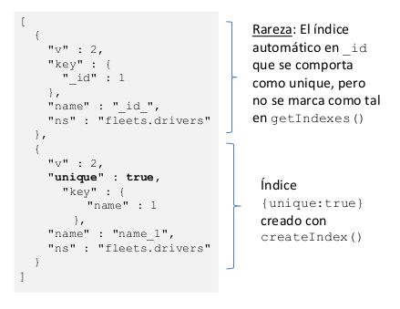
Tipos de Índices: Unicidad

Slide 33
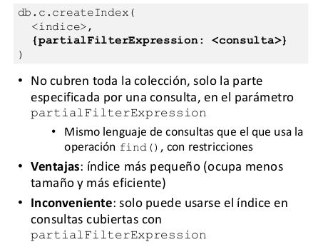
Tipos de Índices: Parciales

Slide 34
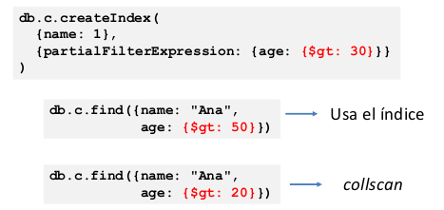
Tipos de Índices: Parciales

Slide 35
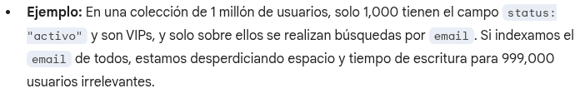
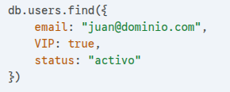

Tipos de Índices: Parciales

Slide 36
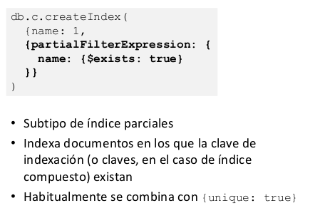
Tipos de Índices: Índice disperso (sparse)

Slide 37

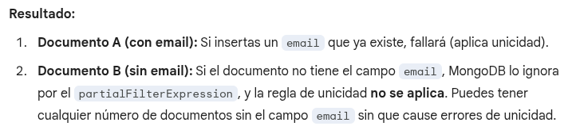
Tipos de Índices: Índice disperso (sparse)

Slide 38
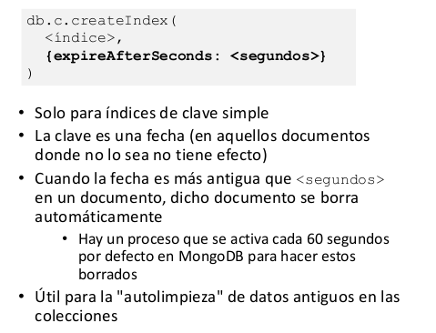
Tipos de Índices: Índice TTL (Time to Live)

Slide 39
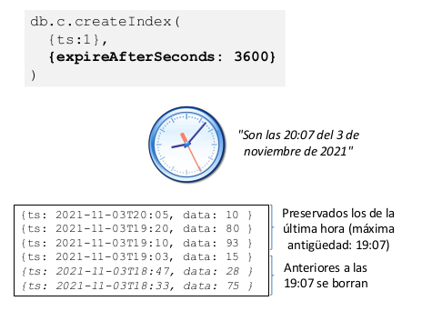
Tipos de Índices: Índice TTL (Time to Live)

Slide 40
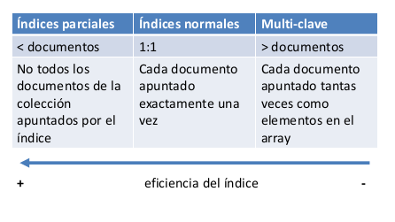
Tipos de Índices

Slide 41
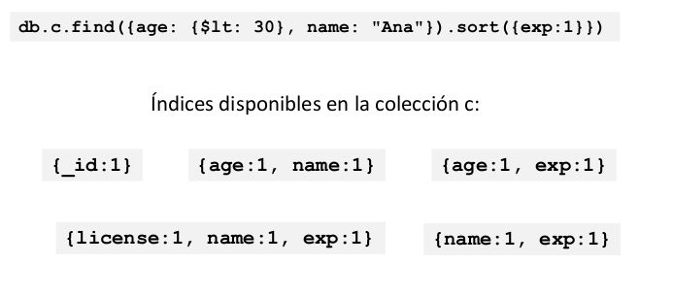
Planificador de consultas

Slide 42
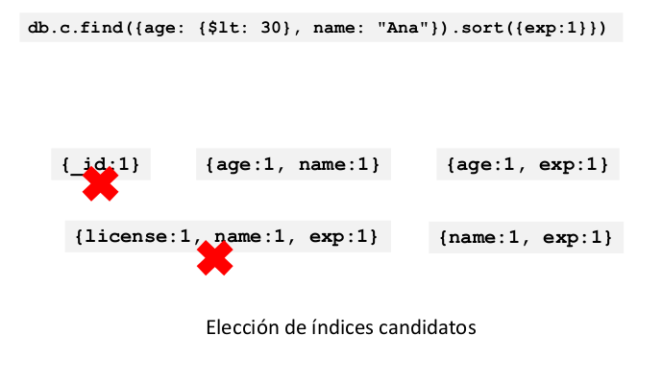
Planificador de consultas

Slide 43
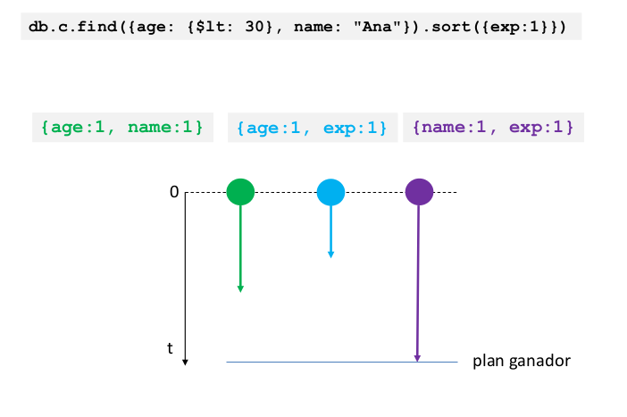
Planificador de consultas

Slide 44
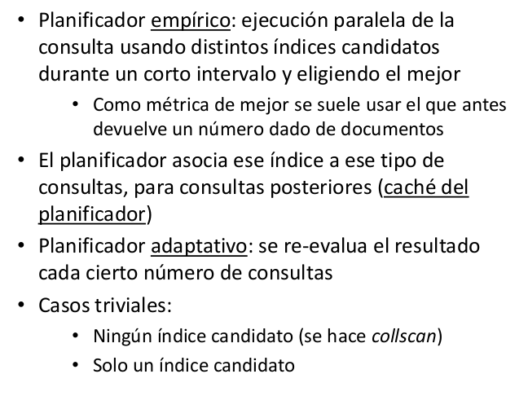
Planificador de consultas

Slide 45

Geo-consultas
Índice 2dsphere: es un tipo especializado de índice geoespacial utilizado principalmente en sistemas de bases de datos como MongoDB para realizar consultas eficientes y cálculos precisos sobre la superficie de una esfera, como la Tierra.

Slide 46
Geo-consultas
Conceptos clave:
Cálculos Esféricos: A diferencia de un índice 2d que trata la Tierra como un plano plano, un índice 2dsphere realiza cálculos teniendo en cuenta la curvatura esférica del planeta. Esto es crucial para aplicaciones del mundo real donde la precisión sobre distancias largas es importante.
Consultas Geoespaciales: Admite una variedad de operaciones de consulta complejas, incluyendo la búsqueda de puntos dentro de un área ($geoWithin), intersecciones de geometrías y cálculos de proximidad ($near).
Formatos de Datos: Funciona óptimamente con datos almacenados en formato GeoJSON
Precisión y Rendimiento: Internamente, utiliza algoritmos avanzados para una recuperación rápida.

Slide 47

Geo-consultas
GeoJSON: es un formato de intercambio de datos geoespaciales estándar y abierto que utiliza la notación de objetos de JavaScript (JSON) para codificar estructuras de datos geográficos simples
Estándar abierto: La especificación de GeoJSON está definida por la IETF en la RFC 7946.
Sistema de Coordenadas WGS84: Utiliza el sistema de referencia de coordenadas del Sistema Geodésico Mundial 1984 (WGS84), con coordenadas especificadas como longitud y latitud en grados decimales

Slide 48

Geo-consultas

Slide 49

Geo-consultas

Slide 50

Geo-consultas

Slide 51

Geo-consultas

Slide 52

Geo-consultas

Slide 53

Geo-consultas

Slide 54

Geo-consultas

Slide 55


Geo-consultas

Slide 56

Geo-consultas

Slide 57

Geo-consultas

Slide 58

Geo-consultas

Slide 59

Geo-consultas

Slide 60
Geo-consultas

Slide 61

Geo-consultas

Slide 62

Geo-consultas

Slide 63

Geo-consultas

Slide 64

Geo-consultas

Slide 65
MongoDB

Slide 66

www.ceste.es

